Slide 1
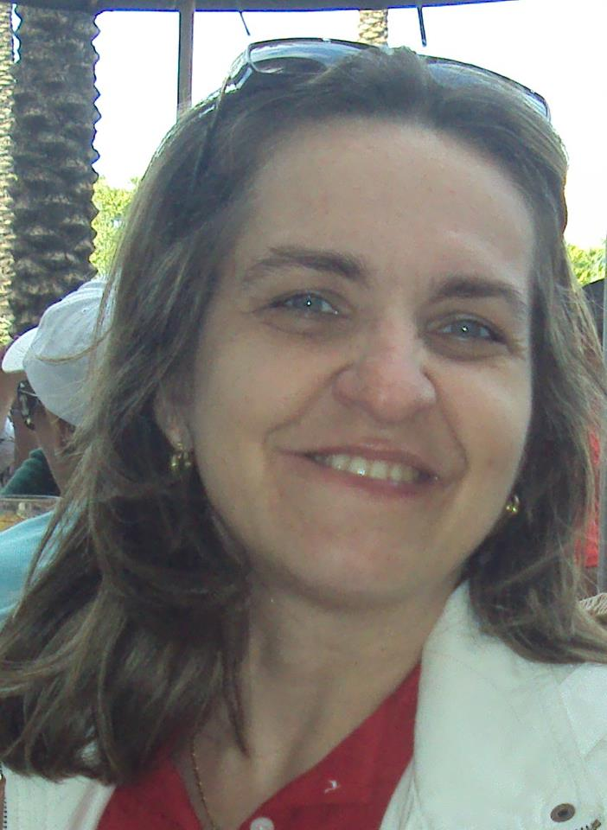
MÓDULO 02 Dosvox básico
Professor-autor: Ida Beatriz Mazzillo
Foto: Profª. Bia Mazzillo
Notes:
1

Slide 2
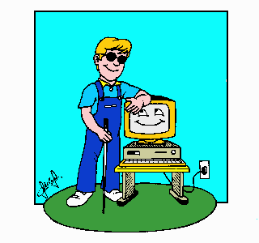
Módulo 2: Dosvox Básico
Bem-vindos a este módulo:
Dosvox: O que você deseja? Aprender? Então, vamos lá?
Ilustração: Deficiente visual ao lado
do computador (os dois sorrindo)

Slide 3
Módulo 2: Dosvox Básico
Pontos abordados:
* Apresentação do Dosvox: um breve histórico desse software, sua importância, como obtê-lo e instalá-lo e uma visão geral do seu menu.
* Sintetizadores de voz: caracterização e instalação.
* Edivox: edição e leitura de textos no Dosvox.
* Arquivamento: manipulação de arquivo e diretório.
* Jogos do ambiente Dosvox: ênfase na aplicação pedagógica
* Multimídia: gravação e reprodução de arquivos de som

Slide 4
Módulo 2: Dosvox Básico
Objetivos do módulo:
* Levar conhecimento básico de Dosvox aos cursistas, com foco na educação de alunos com deficiência visual.
* Formar professores capazes de dar um atendimento de excelência a alunos com deficiência visual, tornando-os multiplicadores de Dosvox.

Slide 5
Módulo 2: Dosvox Básico
Boas-vindas ao curso:
Luiza: “É uma grande satisfação podermos contribuir com este curso, não é, Bia?!”
Bia: “É isso aí, Luiza! Preparamos este curso com muito carinho, para que todos possam fazer da aprendizagem um processo bem prazeroso.
Olha, deu muito trabalho, mas será muito compensador poder contribuir para a aprendizagem de todos!”

Slide 6
Módulo 2: Dosvox Básico
Um bom curso para todos!
Um abraço,
Bia e Luiza.

